Slide 1
智匯方舟
Strategy Plan 20XX
COMPANY NAME

Slide 2
AGENDA
01
背景
04
demo&未來的展望
AI時代中重要的能力
我們想要解決的問題
困難點
解決方式
Demo
未來展望
02
目標用戶
05
結論&QA
小故事
小結
我們學到了什麼
QA
03
專案介紹
總覽
產品介紹
程式架構
架構優勢

Slide 3
01
背景

Slide 4
Q:
在llm發展的時代，重要的能力是什麼

Slide 5
A:
1. 提出問題
前知識很重要(決定問題的品質
2. 存下答案
避免做白工
累積前知識

Slide 6
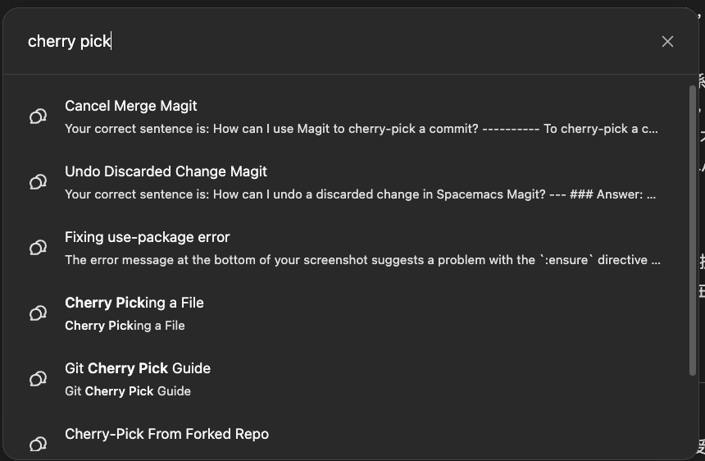
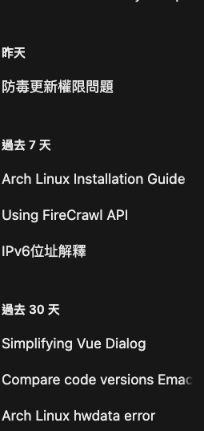
我們想解決的問題
1. 資料過於零散
2. 資料整理問題
Chatgpt
Notebooklm
Notion
hackmd

Slide 7
困難點
1. 怎麼讓各個程式之間方便轉移資料
可以以很低的成本加入功能
2. 適應未來可以出現的新的應用程式
要有很好的彈性

Slide 8
我們的解法
1. api server
寫插件調用api即可
2. 良好的架構設計
易傳輸
高拓展性

Slide 9
02
目標用戶 - 小故事

Slide 10
如何存取資料

Slide 11
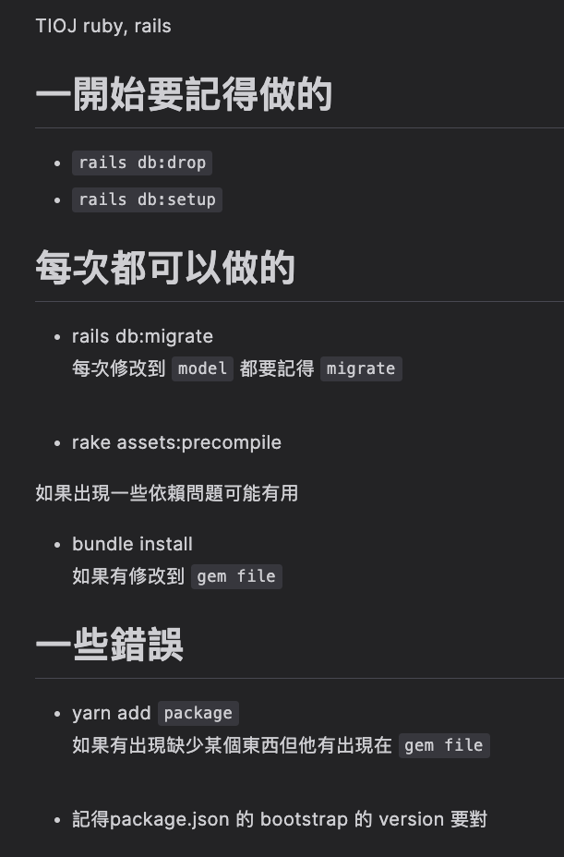
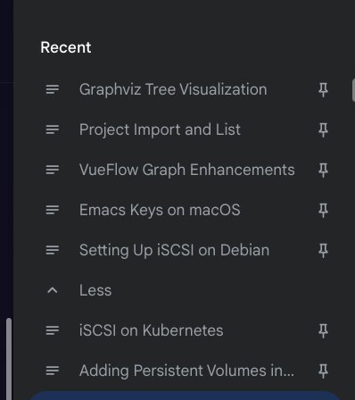
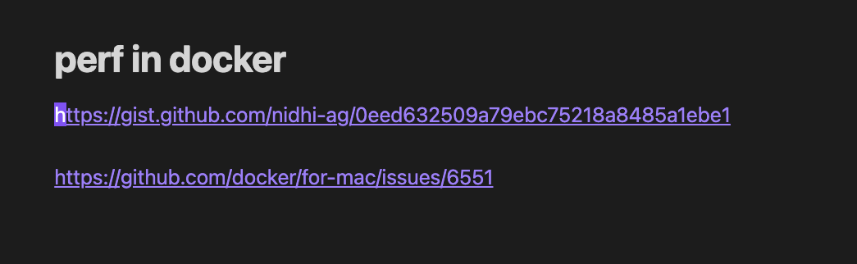
Hackmd
Gemini
Obsidian

Slide 12
03
專案介紹

Slide 13
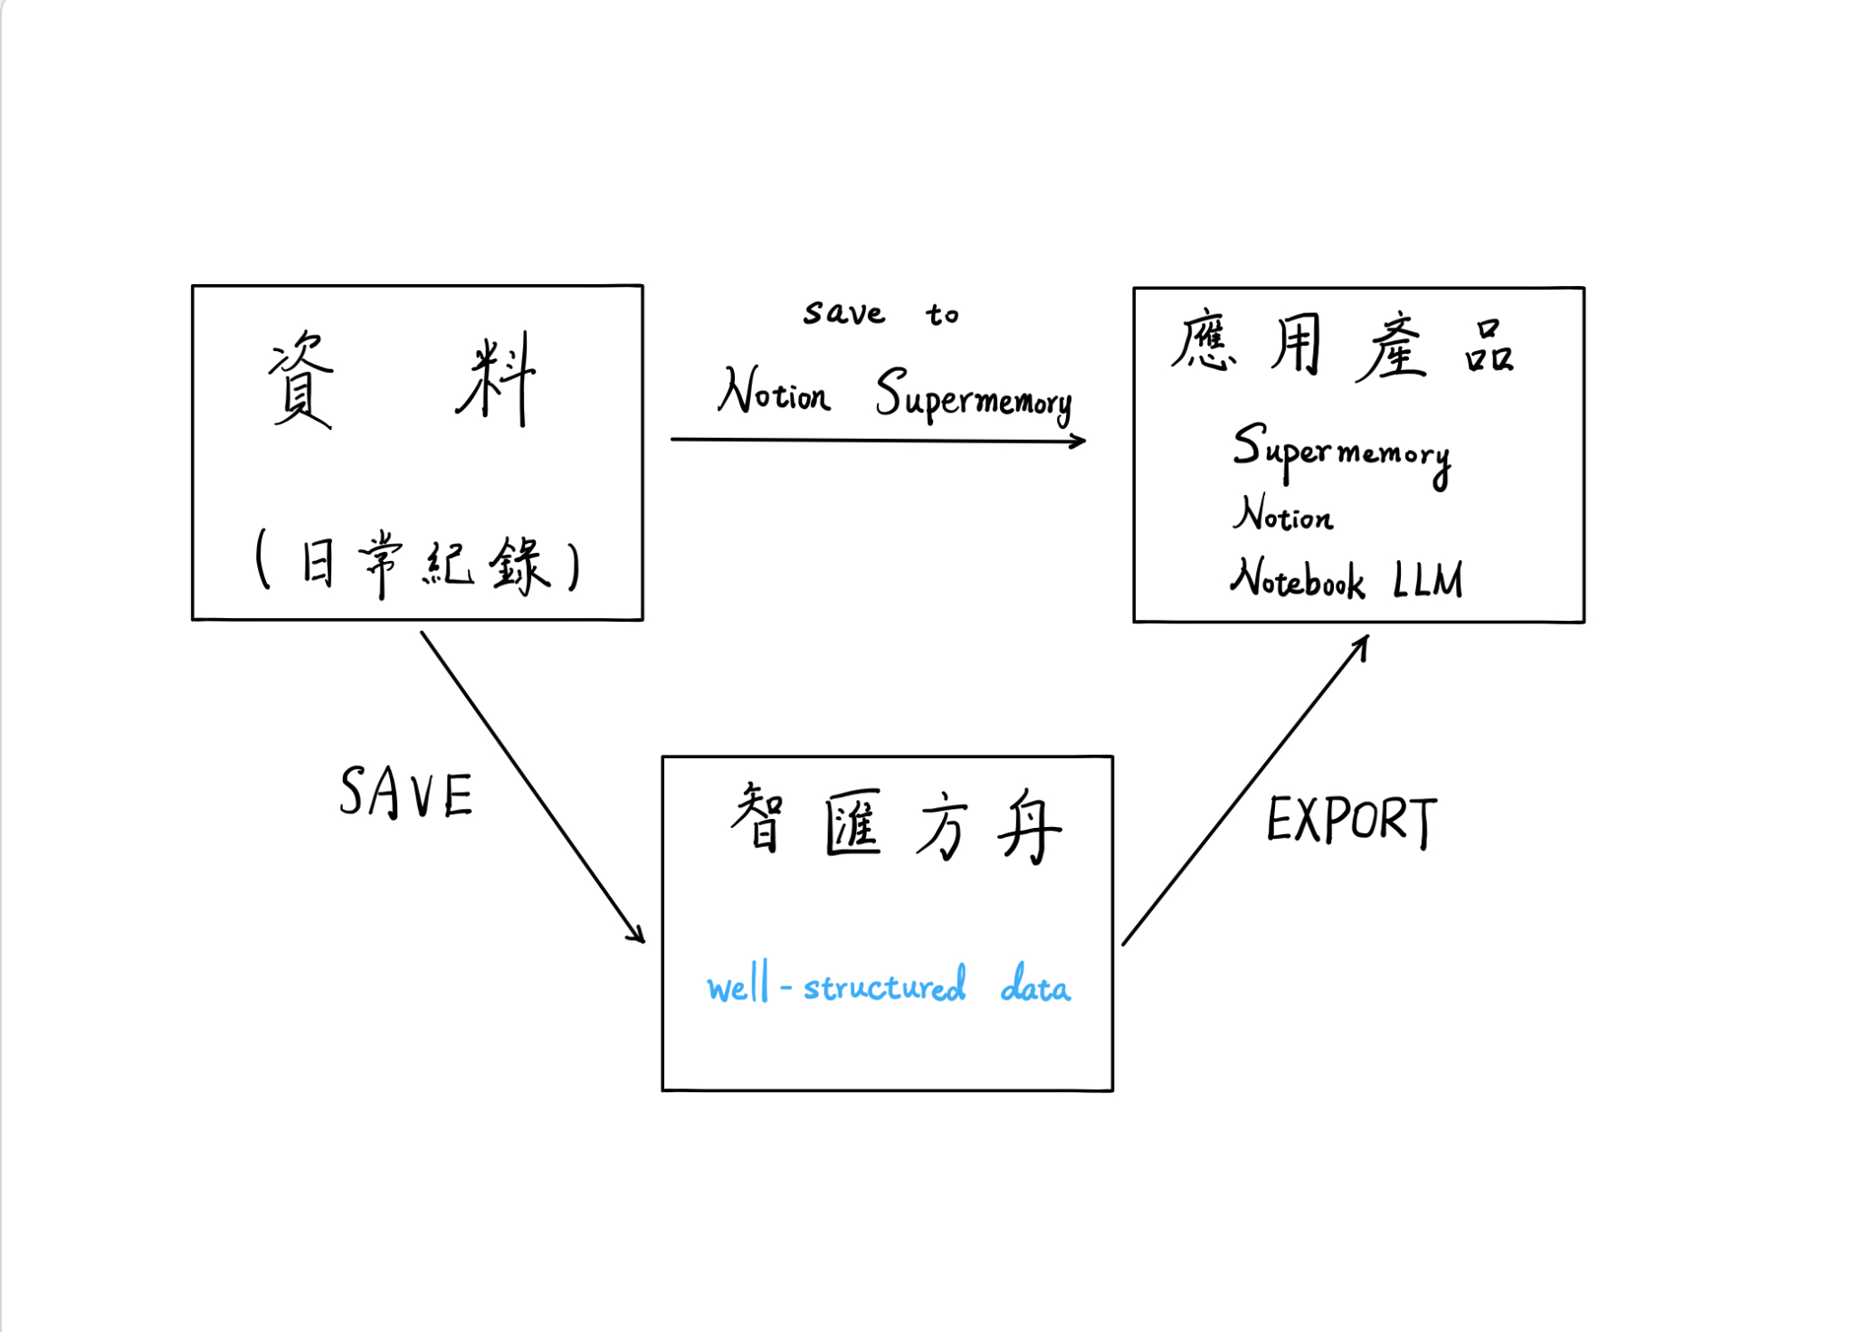
總覽
資料和應用產品的中間層

Slide 14
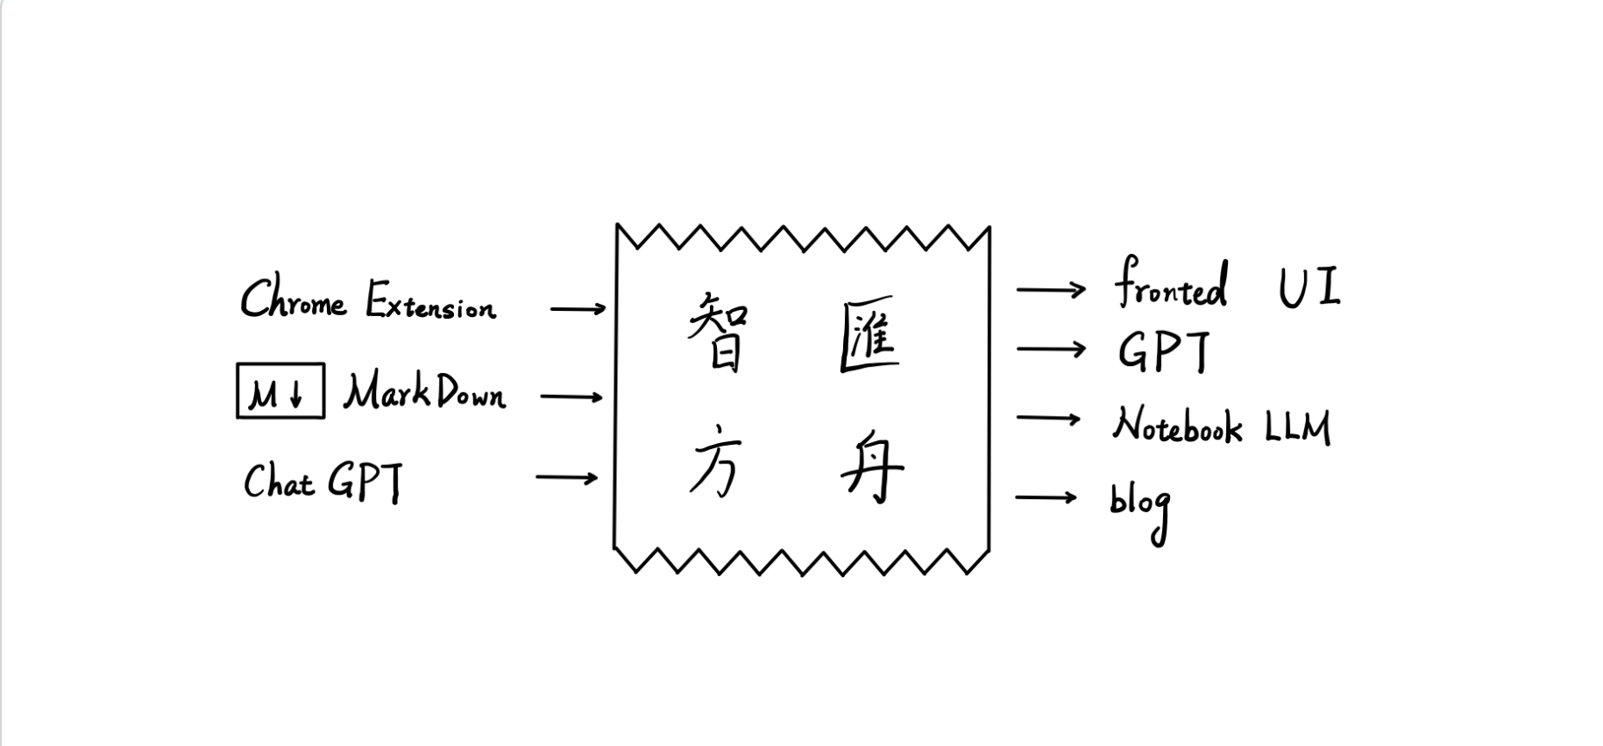
產品介紹

Slide 15
產品架構
Node - 資料
一個知識單元
資料分Important, relate, other
Project - 結構
只負責node間的連接

Slide 16
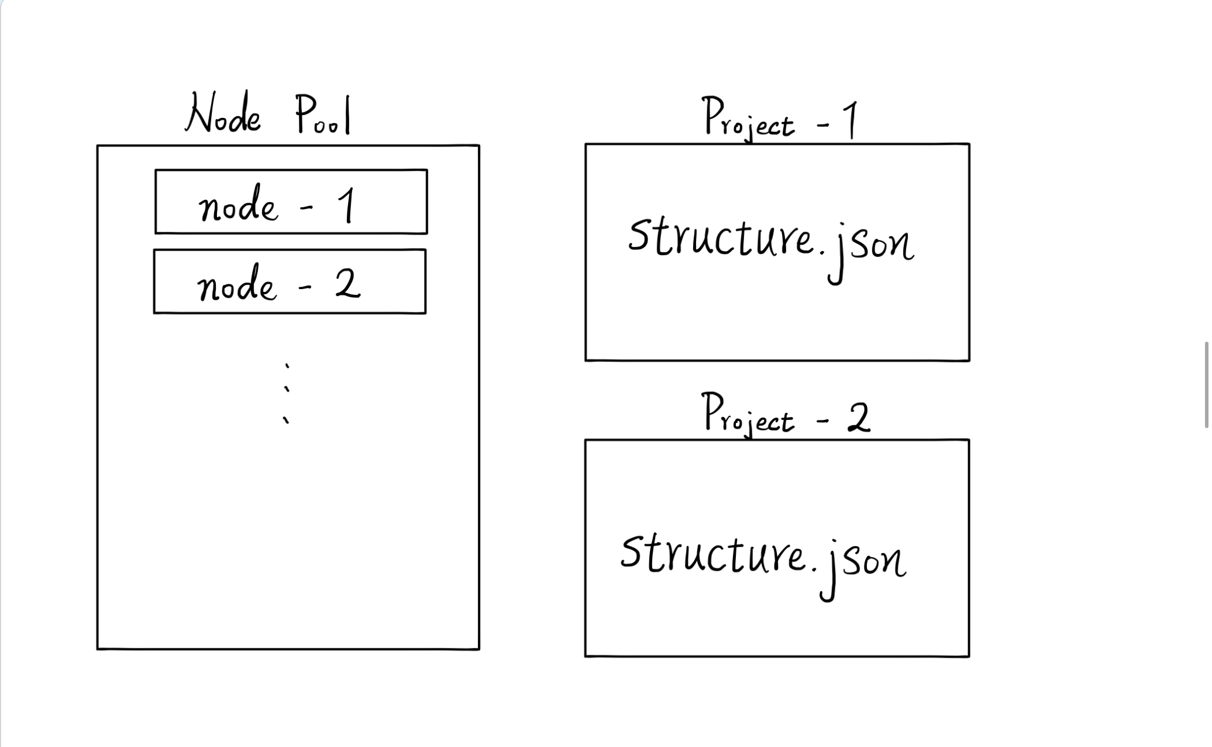
產品架構

Slide 17
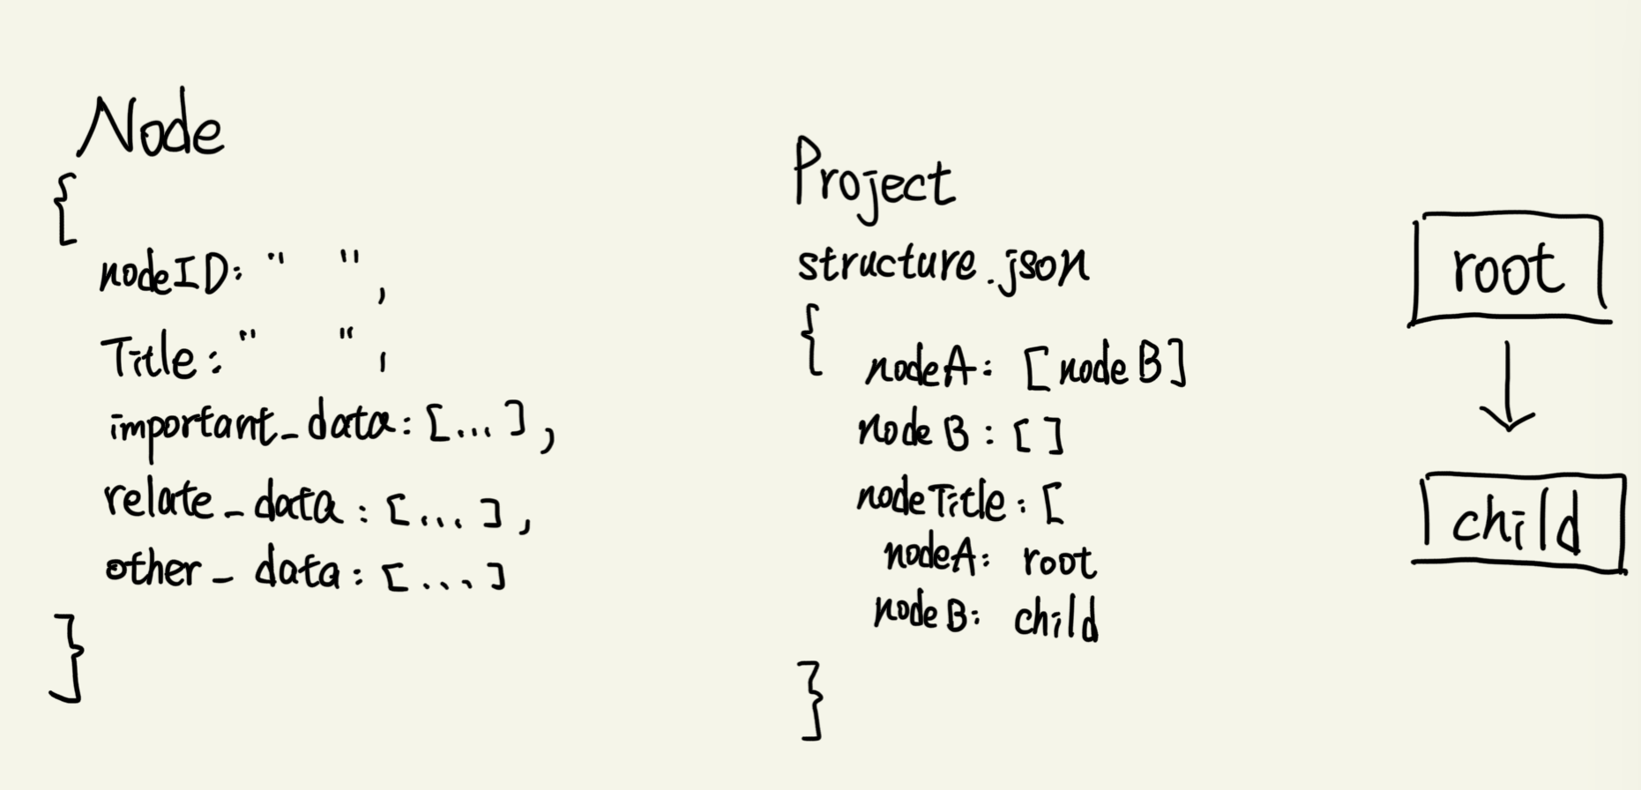
產品架構

Slide 18
架構優勢
1. Node 內分類
更有彈性
2. NodePool
不同的project 可以共用一個node

Slide 19
實際例子
Summarizer(chrome extension)
總結當前並加入智匯方舟內
創新: auto upload
自動將設定好的網站加入到relate data

Slide 20
04
demo&未來展望

Slide 21
Demo

Slide 22
未來展望
API Server
1. 可以存文檔
2. 增加對node內文的搜索
插件
自動生成個人的技術Blog

Slide 23
05
結論

Slide 24
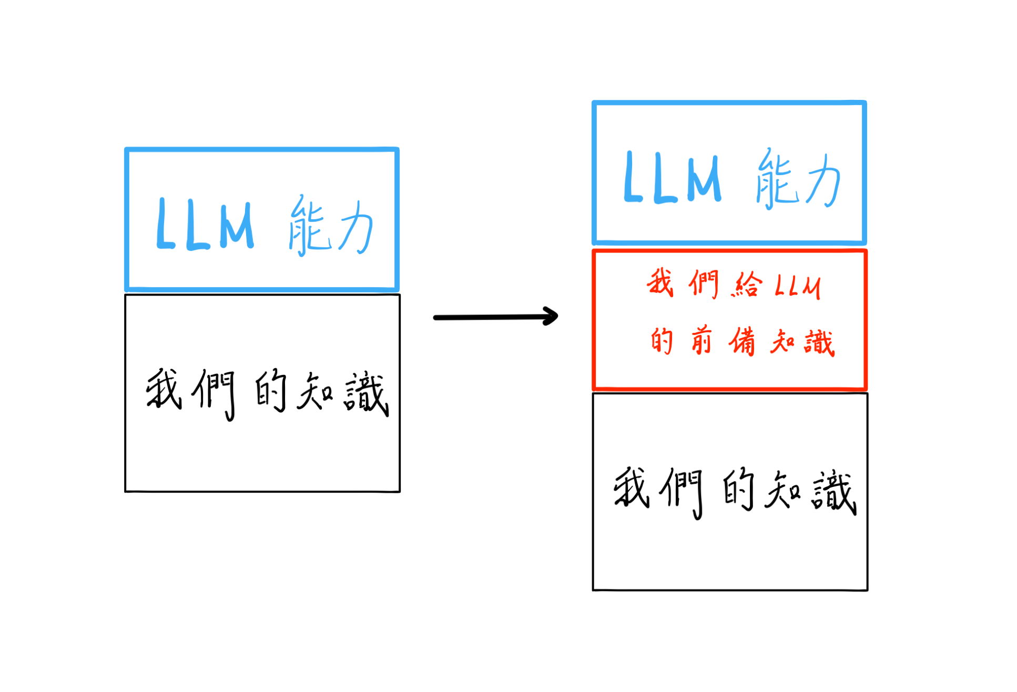
總結

Slide 25
我們學到什麼
Summarizer
前端顯示界面
- javascript
- Vue, Vue flow
API Server
- fastapi

Slide 26
我們學到什麼
1. 如何快速迭代出可用的版本
2. 順著一開始的產品想法不斷擴大目標
“不要只專注於當前AI模型的不足之處，因為這些短板可能隨時會被解決”

Slide 27
THANK YOU
COMPANY NAME

Slide 28
